Slide 2
Die Geschichte der Goetheschule Ilmenau
powered by Clara Stiebitz, Lena Hartung, Flora Schüler, Salomé Kühn, Charlie Queißer, Josef Rausch & Julian Merten (Klasse 9b, Goetheschule Ilmenau)

Slide 3
Die Geschichte der Goetheschule auf einen Blick
1855 - 1900
1939 - 1945
1945 - 1980
1980 - 2000
2000 - 2020
2021
1900 – 1920
1920 - 1939

Slide 4
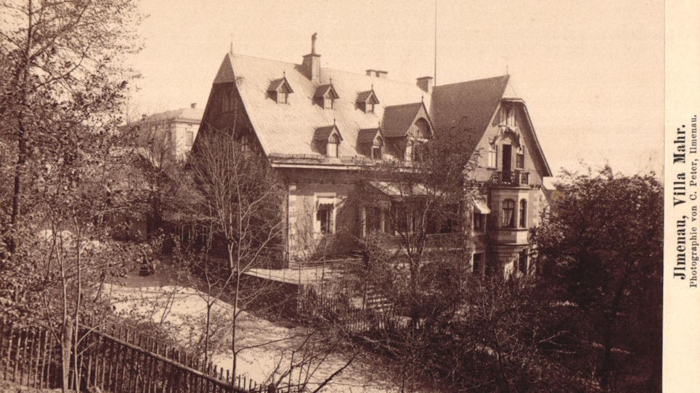
Die Vorgeschichte der Goetheschule – Teil I (1855 – 1900)
13.05.1855: Gemeinderat der Stadt Ilmenau richtet einen Antrag nach Weimar an das Ministerium, "eine höhere Klasse für Knaben an der hiesigen Bürgerschule zu errichten"
1868: Gründung einer Auswahlklasse
1875 - 1894: "Wintersches Institut" unter Leitung von Adjunkt Winter als höhere Privatschule bzw. Gymnasialvorschule im alten Diakonat Ecke Spitalgasse
1890: Gründung einer höheren Mädchenschule mit Pensionat durch Fräulein Malwine Mahr → "Villa Mahr" bzw. Prellerhaus am Wenzelberg (Schulgebäude für die höheren Stufen), Rest wird in notdürftig ausgebauten Stallungen unterrichtet
1893: feierliche Einweihung einer Knaben-Bürgerschule an der Otto-von-Bismarck-Straße (heute Karl-Liebknecht-Straße) → heutiges Haus 2
1898: aus der 1895 gegründeten privaten Realschule mit Gymnasiumsabteilung von Dr. Willrich geht die Fochtmannsche private Realschule in der Karl-Zink-Straße hervor

Slide 5
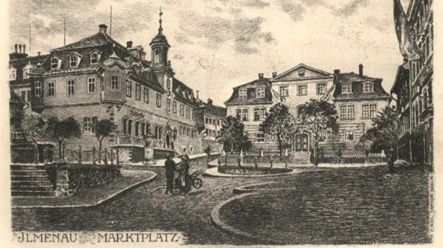
Die Vorgeschichte der Goetheschule – Teil II (1900 - 1920)
12.10.1903: Eröffnung der „Städtischen Realschule Ilmenau“ (unmittelbare Vorläuferin der Goetheschule) auf dem Topfmarkt unter der Leitung von Dr. Julius Voigt
1905: Umzug in das Gebäude der damaligen Sedan (heute Robert-Breitscheid-Str.)
bis 1907 Unterricht bis Untersekunda (8. Klasse), ab 1908 Abhaltung der Schlussprüfung zur Erlangung der Militärberechtigung
1910: Bau des heutigen Goetheschulgebäudes (urspr. Sitz des „Institut Boltz“, einer Privatschule)
1911: Errichtung eines neuen Schulgebäude für die Mädchenschule (heutige Pestalozzischule)
1914-1918: der 1. Weltkrieg macht vor Schule nicht Halt: etliche Lehrer werden zum Militärdienst eingezogen, Klassen werden zusammengelegt; 1917 Verlängerung der Winterferien um 2 Wochen aufgrund des Kohle-Mangels; 1918 keine Zuckertüten zur Einschulung

Slide 6
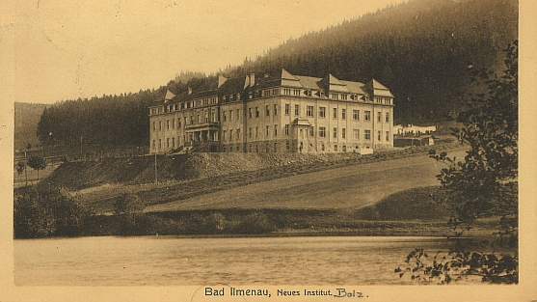
Die Goetheschule zieht um und bekommt ihren Namen (1920 - 1939)
20.05.1920: Eröffnung des Städtischen Reformreal-Gymnasiums (Februar 1922: sieben Schüler legen die erste Reifeprüfung = Abitur am Gymnasium ab)
1922: Unterstellung der höheren Mädchenschule dem Gymnasium als Lyzeum
1922: Umzug der Knabenabteilung des Gymnasiums sowie des Lyzeums in das heutige Schulgebäude am Fuße des Lindenberges (heutiges Haus 1)
20.10.1922: Schule erhält auf Antrag des Schularztes Dr. Küchler durch Beschluss des Realschulvorstandes und der Lehrerkonferenz den Namen "Goetheschule"
1928: die Goetheschule trägt Bezeichnung "Reformalgymnasium mit Oberrealschule & Lyzeum"
Herbst 1933: Schuldirektor Dr. Bayer wird von den Nationalsozialisten seines Amtes enthoben (ab 1935 übernimmt Oberstudiendirektor Alfred Knorr die Leitung)

Slide 7
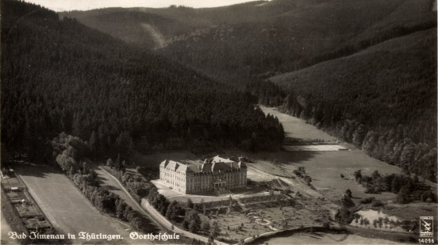
Die Goetheschule zur Zeit des 2. Weltkrieges (1939 – 1945)
Einziehung von Lehrern in den Kriegsdienst, Zusammenlegung von Klassen aufgrund des Lehrermangels
Schüler der Oberstufenklassen ebenfalls zum Wehrdienst oder als "Flakhelfer" verpflichtet (Flakhelfer = Jugendliche, die ab 1943 in Luftwaffe und Kriegsmarine eingesetzt wurden, um feindliche Luftangriffe abzuwehren)
Schulgebäude wird aufgrund des Krieges an den "Bund der Auslandsdeutschen" verkauft (die Stadt Ilmenau erwirbt das Grundstuck nach dem Krieg für 1,2 Mio. Reichsmark zurück)
August 1944: Goetheschule wird Lazarett → Wechsel der Schüler und Lehrer an andere Schulen (Haus 2 wird bereits seit 1942 als Lazarett genutzt, u.a. Luftschutzeinrichtungen werden geschaffen)
10. April 1945: Unterbrechung des Schulbetriebes wegen Ankunft der Amerikaner in Ilmenau
10. Oktober 1945: erneuter Schulstart mit 410 Schülern

Slide 8
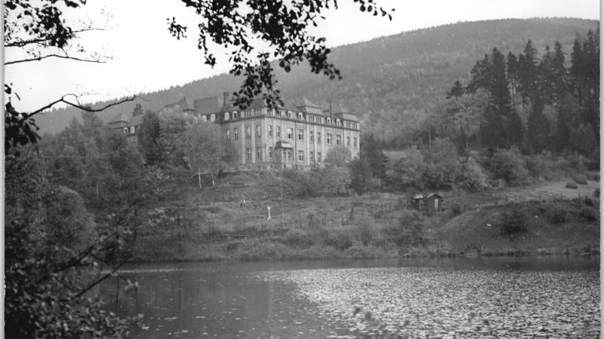
Die Goetheschule in der DDR (1945 – 1980)
1945-1951: die Goetheschule wird vorübergehend Einheitsschule für die Klassenstufen 5-12 (ab 1951 wieder den Klassen 9-12 vorbehalten)
August 1946: erste große Feier anlässlich Goethes Geburtstag in der Ilmenauer Festhalle
1947: Entlassung fast aller Lehrer, da sie Mitglieder der NSDAP waren
1949: Gründung der Deutschen Demokratischen Republik
1950: Baubeginn des Internats → 1968/69: Anhebung des Daches, um Internat zu vergrößern
1959: die Goetheschule (Haus 1) wird EOS (Erweiterte Oberschule)
um 1960: Errichtung einer Naturbühne auf dem Gelände der Goetheschule Haus 1 für die Aufführung regelmäßiger "Goethefestspiele" (Nutzung nachweislich bis in die 1990er)
1960er: Haus 2 (seit 1959 Polytechnische Oberschule) trägt den Namen "Karl-Liebknecht-Schule"

Slide 9
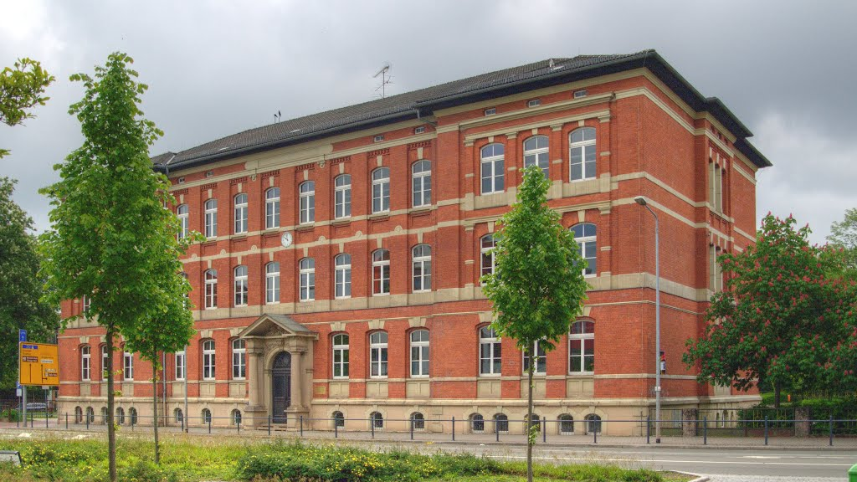
Die Goetheschule in politisch unruhigen Zeiten zwischen 1980 und dem Jahr 2000
seit 1981: Spezialklassen mathematisch-naturwissenschaftlich-technischer Ausrichtung (Klassen 9-12)
1983: anstelle der 4jährigen Oberstufen-Ausbildung tritt die 2jährige Schulzeit der Klassen 11 & 12
1989/90: politische Wende, Deutsche Einheit
1991: grundlegende Veränderungen im Thüringer Schulwesen (Abschaffung der POS und EOS)
Beginn des Schuljahres 1991/92: die Goetheschule trägt von nun an die Bezeichnung "Goetheschule Ilmenau – Staatliches Gymnasium mit mathematisch-naturwissenschaftlichen Spezialklassen"
1991: Angliederung von Haus 2 an das staatliche Gymnasium → von nun an besteht die Goetheschule aus zwei Häusern

Slide 10
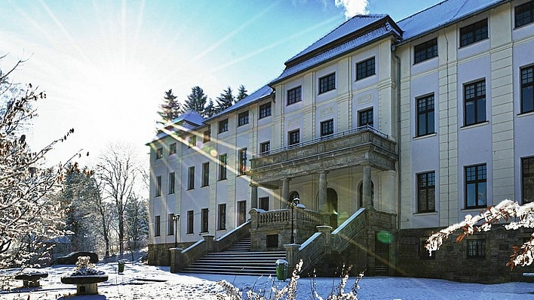
Die Goetheschule im neuen Jahrtausend (seit 2000)
alljährliches traditionelles Weihnachtskonzert der drei Schulchöre in der Ilmenauer St. Jakobuskirche
02.09.2008 & 11.03.2014: Bundeskanzlerin Angela Merkel besucht die Goetheschule im Rahmen ihrer Bildungsreise durch Deutschland und informiert sich über innovative Bildungskonzepte
2008-2020: Schulleiter Herr Volker Rusch (zuvor Herr Kurt Schlenstein)
seit März 2020: die Covid-19-Pandemie hält die Welt und auch die Goetheschule in Atem → homeschooling, HPI-Schulcloud als Pilot-Projekt, geteilte Klassen, neue Hygienekonzepte, Luftfilter, Aussetzung aller außerschulischer Angebote, Ausfall sämtlicher Schülerfahrten
09.07.2021: der Thüringer Ministerpräsident Bodo Ramelow überreicht die Zeugnisse an die letztjährigen Abiturient*innen
12.11.2021: Bildungsminister Helmut Holter besucht die Goetheschule

Slide 11
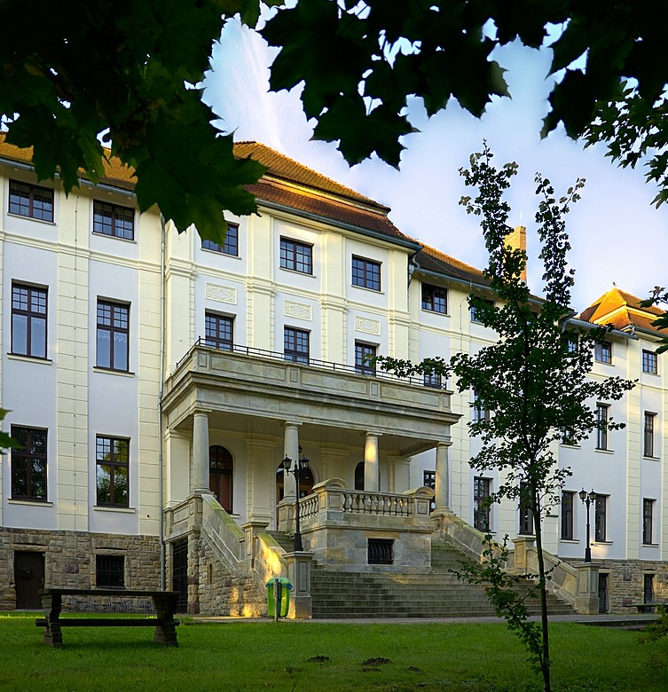
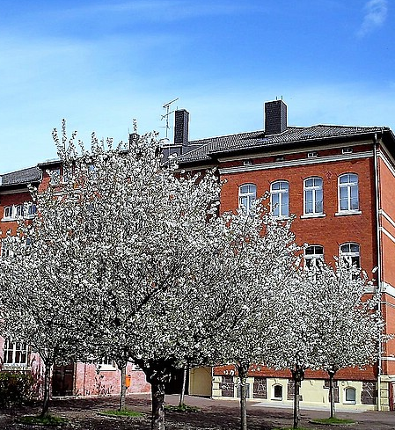
Aktuelles aus der Goetheschule (Schuljahr 2021/22)
aktuell insgesamt 758 Schüler*innen in 34 Klassen und 69 Lehrer*innen
amtierenden Schulleiter: Herr R. Krämer
Hausmeister: Herr F. Kühnlenz und Herr E. Ruck; Schulsozialarbeiterin: Frau A. Oppitz
Haus 1 (i.d.R. Klassenstufe 9 - 12): Haus 2 (i.d.R. Klassenstufe 5 - 8): Herderstrasse 44 Karl-Liebknecht-Straße 6 Sekretariat: Frau K. Burkhardt Sekretariat: Frau E. Hallauer
diverse Arbeitsgemeinschaften: Chor, Theatergruppe, Volleyball, Tischtennis
Teilnahme der Schüler*innen an zahlreichen Wettbewerben/Olympiaden
Vereinigung der Freunde und Förderer der Goetheschule Ilmenau e.V. (Förderverein)

Slide 12
Verwendete Quellen
Dr. Jürgen Apel (1991): Tagespostserie zur Schulgeschichte
https://goetheschule-ilmenau.de/?Schule___Schulgeschichte
https://www.alt-ilmenau.de/Institut%20Boltz.htm
https://www.zvab.com/fotografien/Fotografie-Peter-Ilmenau-Ansicht-Blick-Villa/30961278015/bd
https://oldthing.at/Ilmenau-Ritzebuehler-Teich-Goetheschule-Ilmenau-Ilm-Kreis-LKR-0022517541
https://www.akpool.de/ansichtskarten/27144808-ansichtskarte-postkarte-ilmenau-thueringen-fliegeraufnahme-goetheschule-klinke-nr-14096
https://mapio.net/pic/p-120044106/
Zeitzeugenaussagen

Slide 13
Vielen Dank für Ihre Aufmerksamkeit!

